Slide 1
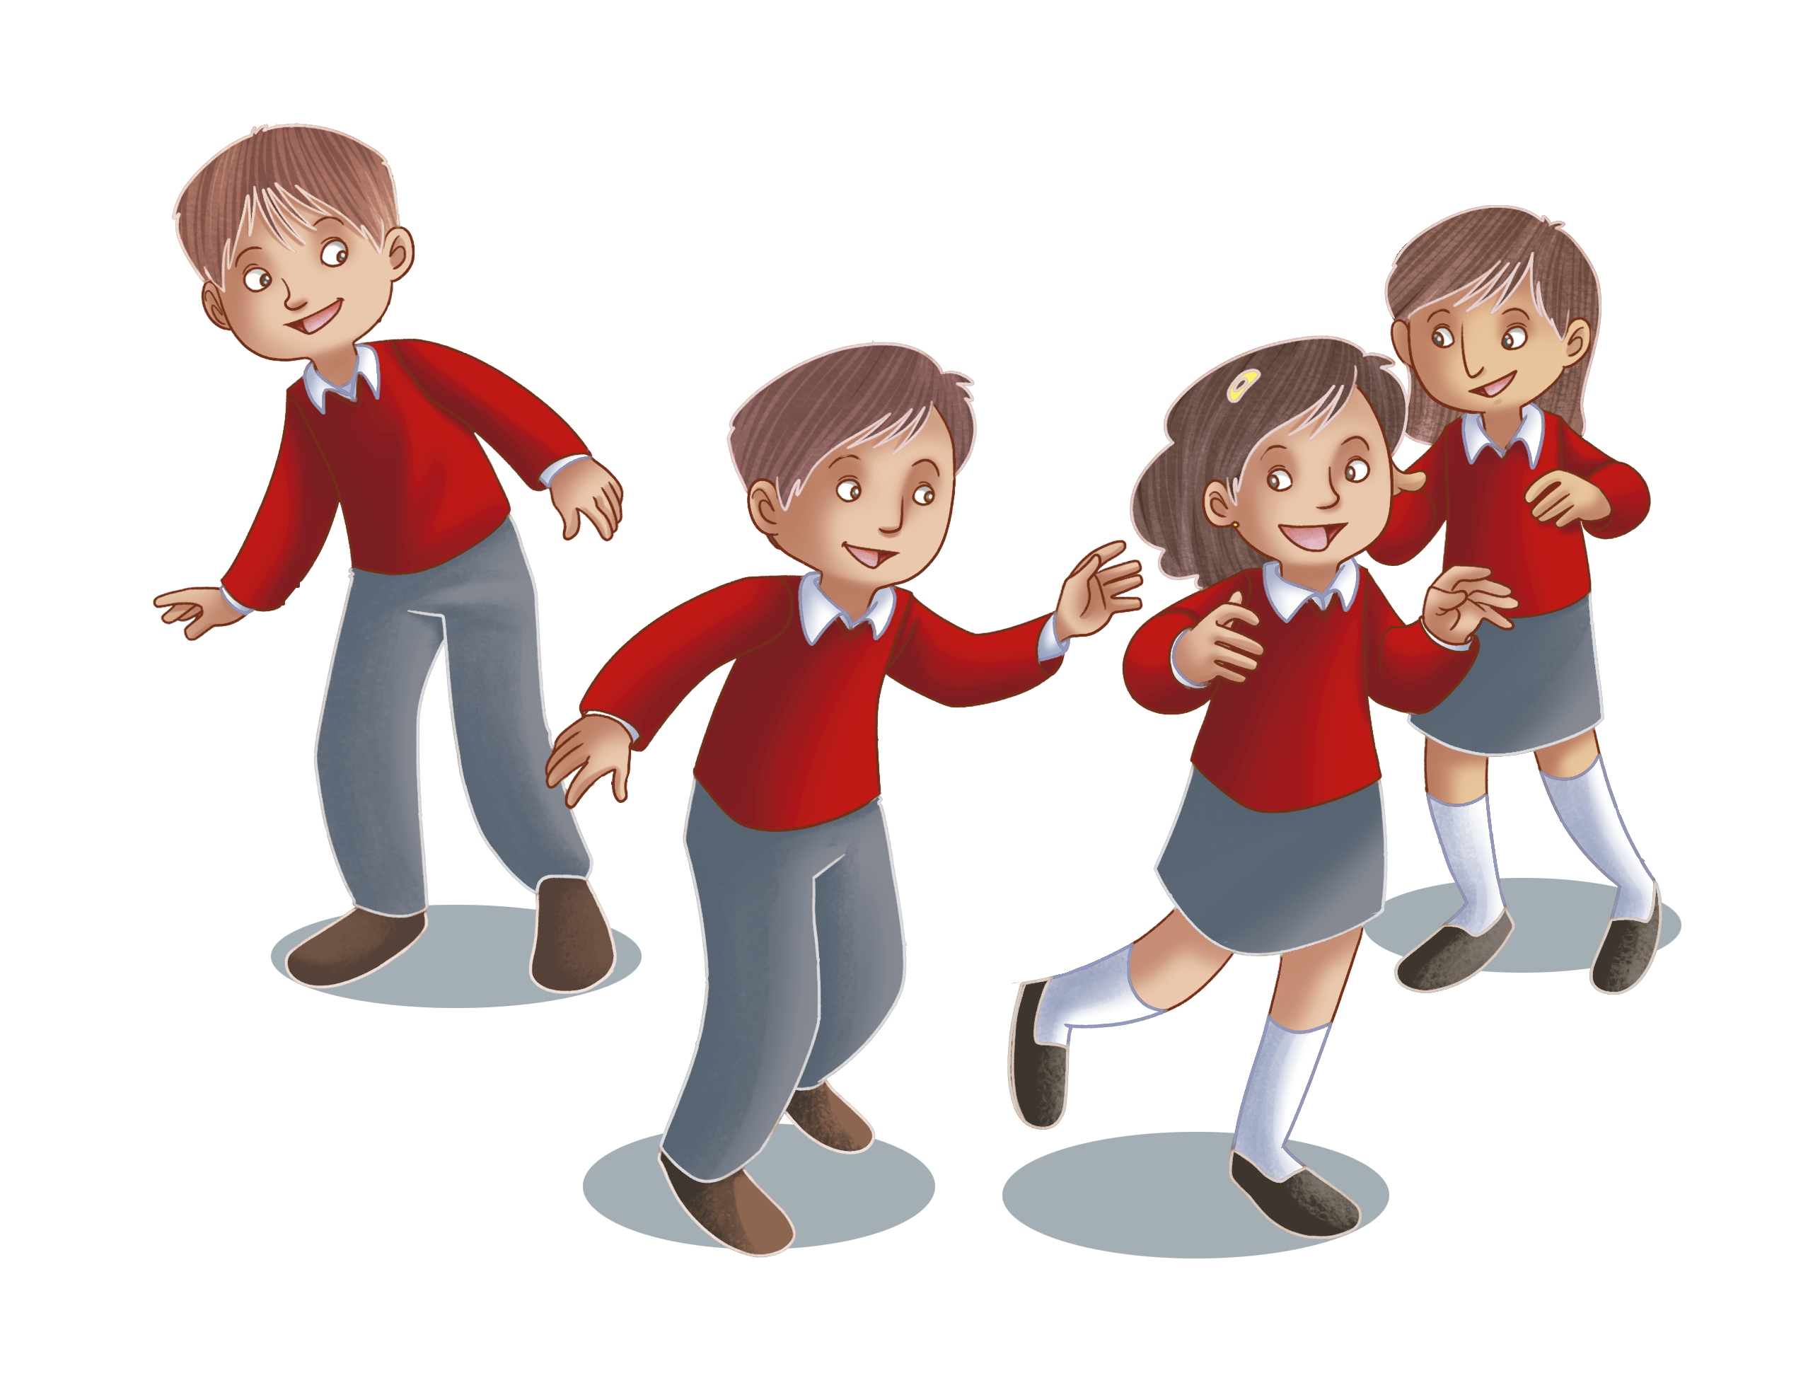
Programa nacional de convivencia escolar
Informe Estatal de Resultados
Evaluación Interna
Ciclo escolar 2018-2019
TLAXCALA

Slide 2
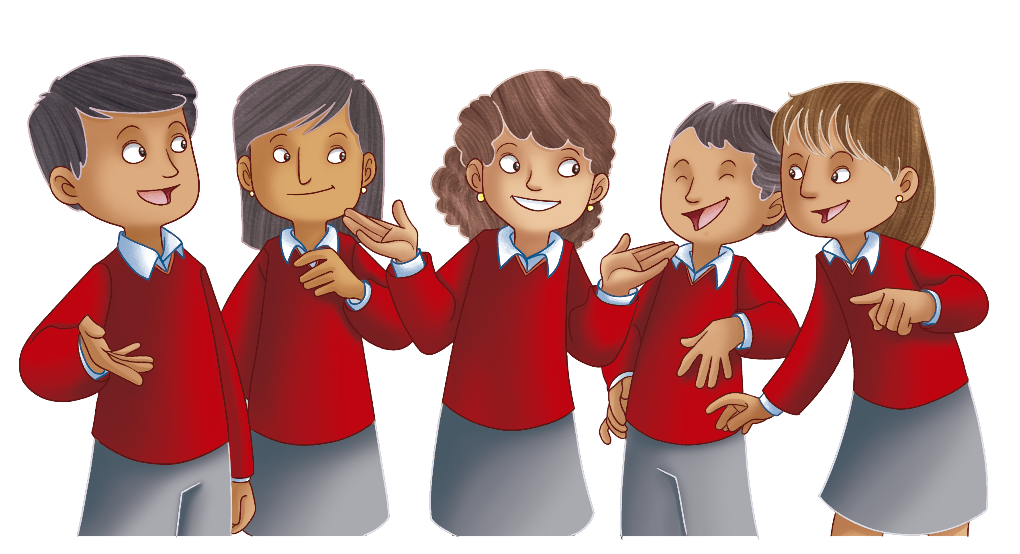
01
PRESENTACIÓN
El presente informe de resultados obtenidos mediante el levantamiento de información instrumentado por el Programa Nacional de Convivencia Escolar (PNCE) durante el ciclo escolar 2018-2019, da cuenta del análisis sobre los temas de la Percepción del clima en la escuela y de las habilidades sociales y emocionales de las alumnas y alumnos que asisten a los centros escolares de educación preescolar, primaria y secundaria; así como los Centros de Atención Múltiple (CAM) en el Estado de Tlaxcala.
Se exponen los datos más relevantes obtenidos de una muestra representativa de escuelas a nivel estatal que están incorporadas en el Programa; se obtuvo la respuesta de directores escolares y docentes frente a grupo, quienes proporcionaron información sobre su percepción del clima en la escuela y de las habilidades socioemocionales de una muestra de su alumnado.
La integración de este informe representa el resultado de acciones gubernamentales a nivel federal y estatal, cuyo propósito principal es coadyuvar en la generación de ambientes pacíficos e inclusivos al interior de las escuelas públicas beneficiadas del Programa.
Notes:
Notas para el moderador:
¿Cuál es su propósito al compartir esta reflexión?
¿Es el final de un proyecto o unidad?
¿Está compartiendo esta reflexión como realización de un objetivo de aprendizaje que estableció para si mismo?
¿Es el final de un curso?
Indique el propósito de su reflexión o incluso el propósito de la experiencia de aprendizaje o el objetivo de aprendizaje. Sea claro y específico al indicar su propósito.

Slide 3
02
introducción
El Programa Nacional de Convivencia Escolar (PNCE) es una estrategia pedagógica, de formación y prevención que tiene como objetivo general favorecer el establecimiento de ambientes de convivencia escolar armónica, pacífica e inclusiva que coadyuven a prevenir situaciones de discriminación y de acoso escolar en escuelas públicas de educación preescolar, primaria, secundaria y Centros de Atención Múltiple, contribuyendo a facilitar los procesos de enseñanza y aprendizaje.
En este contexto, en cumplimento a las Reglas de Operación del 2019, numeral 6.1, la Dirección General de Desarrollo de la Gestión Educativa (DGDGE) instrumentó un procedimiento de evaluación interna con el fin de monitorear el desempeño del Programa, construyendo, para tal efecto, indicadores específicos.
Durante el ciclo escolar 2018-2019 se ha mantenido como una acción permanente de evaluación interna, la aplicación de un cuestionario en línea. En esta ocasión se diseñó una muestra representativa a nivel estatal de escuelas que participan en el Programa.
El cuestionario en línea estuvo a disposición del 06 de julio al 06 de septiembre de 2019 y se activaron las rúbricas mediante la dirección electrónica http://dgdge.sep.gob.mx/PNCE2018_2019/
A fin de favorecer la confiabilidad de los resultados se programó la generación de un acuse con QR único (Quick response code, o código de respuesta rápida), que se activa para ser descargado por los directores al concluir el cuestionario, lo que garantiza que la información proporcionada, represente la opinión de cada escuela. El acuse contiene la firma del responsable de proporcionar la información y el sello del plantel.
El presente informe muestra los resultados sobre la percepción del clima en la escuela y de las habilidades sociales y emocionales de los alumnos, obtenidos del levantamiento estatal en Tlaxcala en 182 escuelas incorporadas al Programa, cuya participación está integrada en más de 910 registros, donde 179 de ellos corresponde al personal directivo, el resto es información proporcionada por los docentes frente a grupo (733), quienes brindan información de 1,466 estudiantes.
Notes:
Notas para el moderador:
¿Cuál es su propósito al compartir esta reflexión?
¿Es el final de un proyecto o unidad?
¿Está compartiendo esta reflexión como realización de un objetivo de aprendizaje que estableció para si mismo?
¿Es el final de un curso?
Indique el propósito de su reflexión o incluso el propósito de la experiencia de aprendizaje o el objetivo de aprendizaje. Sea claro y específico al indicar su propósito.

Slide 4
03
Evaluación Interna. Ciclo escolar 2018-2019
Metodología de aplicación
Notes:
Notas para el moderador:
¿Cuál es su propósito al compartir esta reflexión?
¿Es el final de un proyecto o unidad?
¿Está compartiendo esta reflexión como realización de un objetivo de aprendizaje que estableció para si mismo?
¿Es el final de un curso?
Indique el propósito de su reflexión o incluso el propósito de la experiencia de aprendizaje o el objetivo de aprendizaje. Sea claro y específico al indicar su propósito.

Slide 5
04
Percepción del clima en la escuela
Es el primer tema de la evaluación en línea, se realiza por medio de un instrumento dirigido a directores escolares y docentes frente a grupo. Está compuesto por 52 preguntas cerradas que abordan los ámbitos que a continuación se mencionan:
01
Percepción del Clima en la escuela y en el aula
02
Percepción DE CONFLICTOS
03
Percepción DE AUTOESTIMA
04
Percepción DE MANEJO DE EMOCIONES
05
PERCEPCIÓN SOBRE EL RESPETO DE LAS REGLAS
06
PERCEPCIÓN DE MANEJO DE CONFLICTOS
07
PERCEPCIÓN DE LA FAMILIA COMO ACTOR EN LA CONVIVENCIA ESCOLAR
Cada eje se valora en tres niveles de resultados, semaforizados en los siguientes colores que a continuación se describen:
Favorable
Poco favorable
Requiere fortalecimiento
Rango | Categoría | Resultados
1 | Requiere Fortalecimiento | La percepción del docente sobre este tema no es favorable; es decir que se observan condiciones no adecuadas y que no favorecen la convivencia escolar. Por lo que es necesario trabajar con las habilidades sociales y emocionales con mayor énfasis.
2 | Poco favorable | La percepción del docente sobre este tema es regular; es decir que se observan condiciones en donde se necesita trabajar con las habilidades socioemocionales para mejorar el clima en el aula.
3 | Favorable | La percepción del docente sobre este tema es favorable; es decir, se observan condiciones adecuadas y que favorecen la convivencia escolar.
Notes:
Notas para el moderador:
¿Cuál es su propósito al compartir esta reflexión?
¿Es el final de un proyecto o unidad?
¿Está compartiendo esta reflexión como realización de un objetivo de aprendizaje que estableció para si mismo?
¿Es el final de un curso?
Indique el propósito de su reflexión o incluso el propósito de la experiencia de aprendizaje o el objetivo de aprendizaje. Sea claro y específico al indicar su propósito.

Slide 6
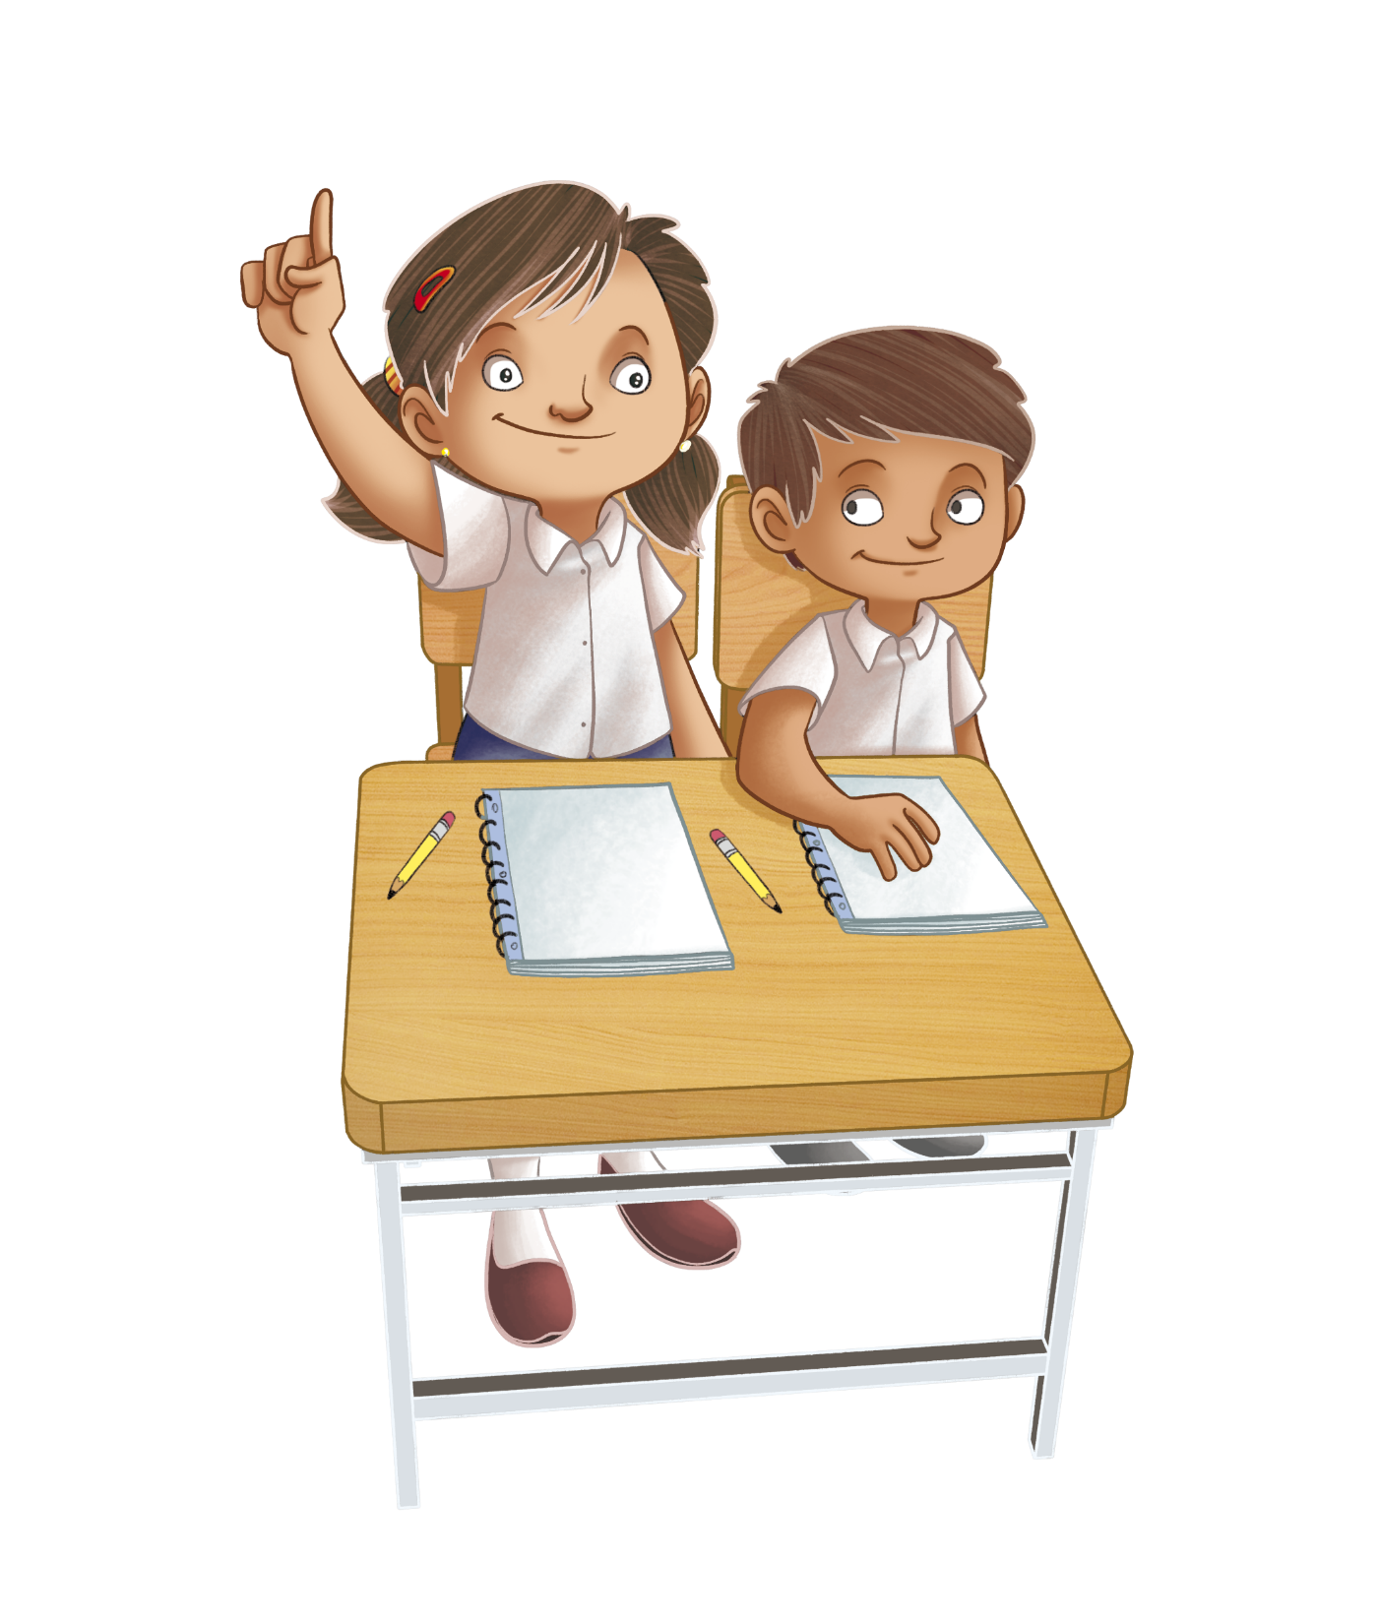
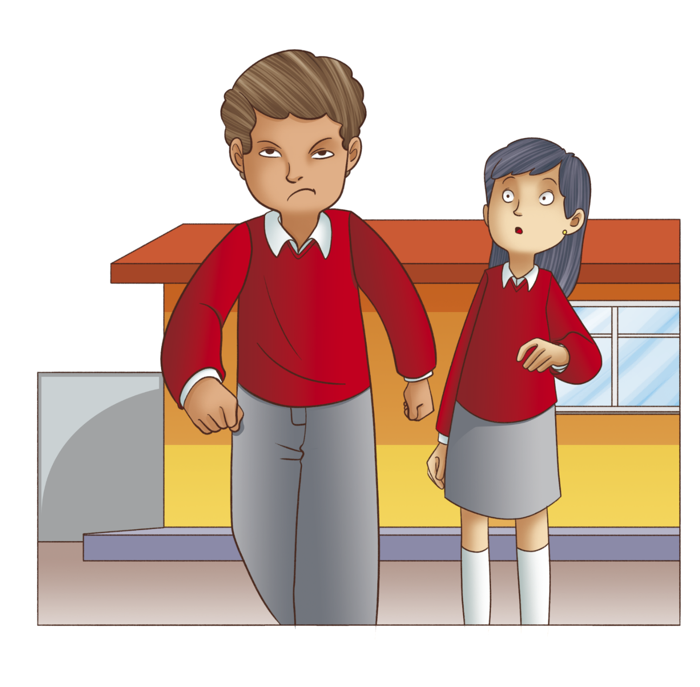
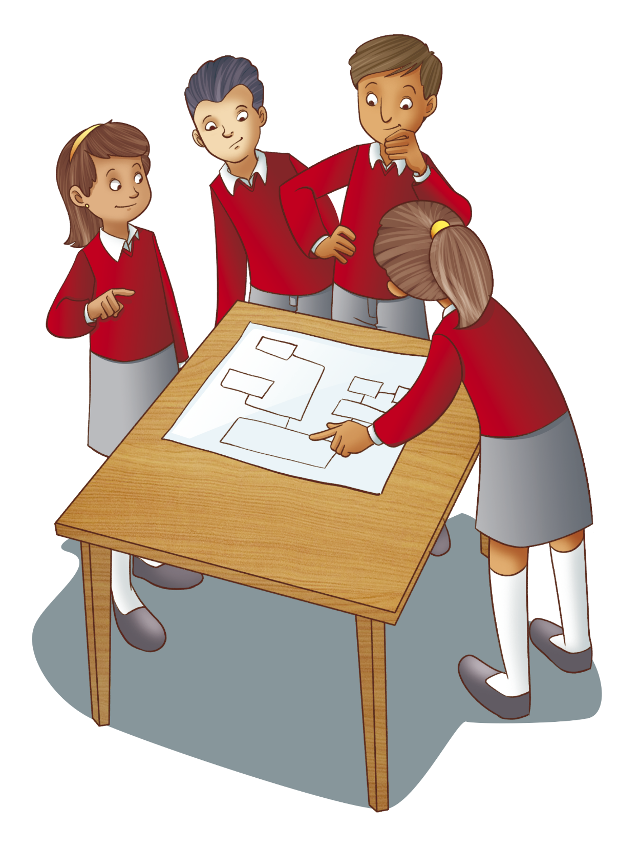
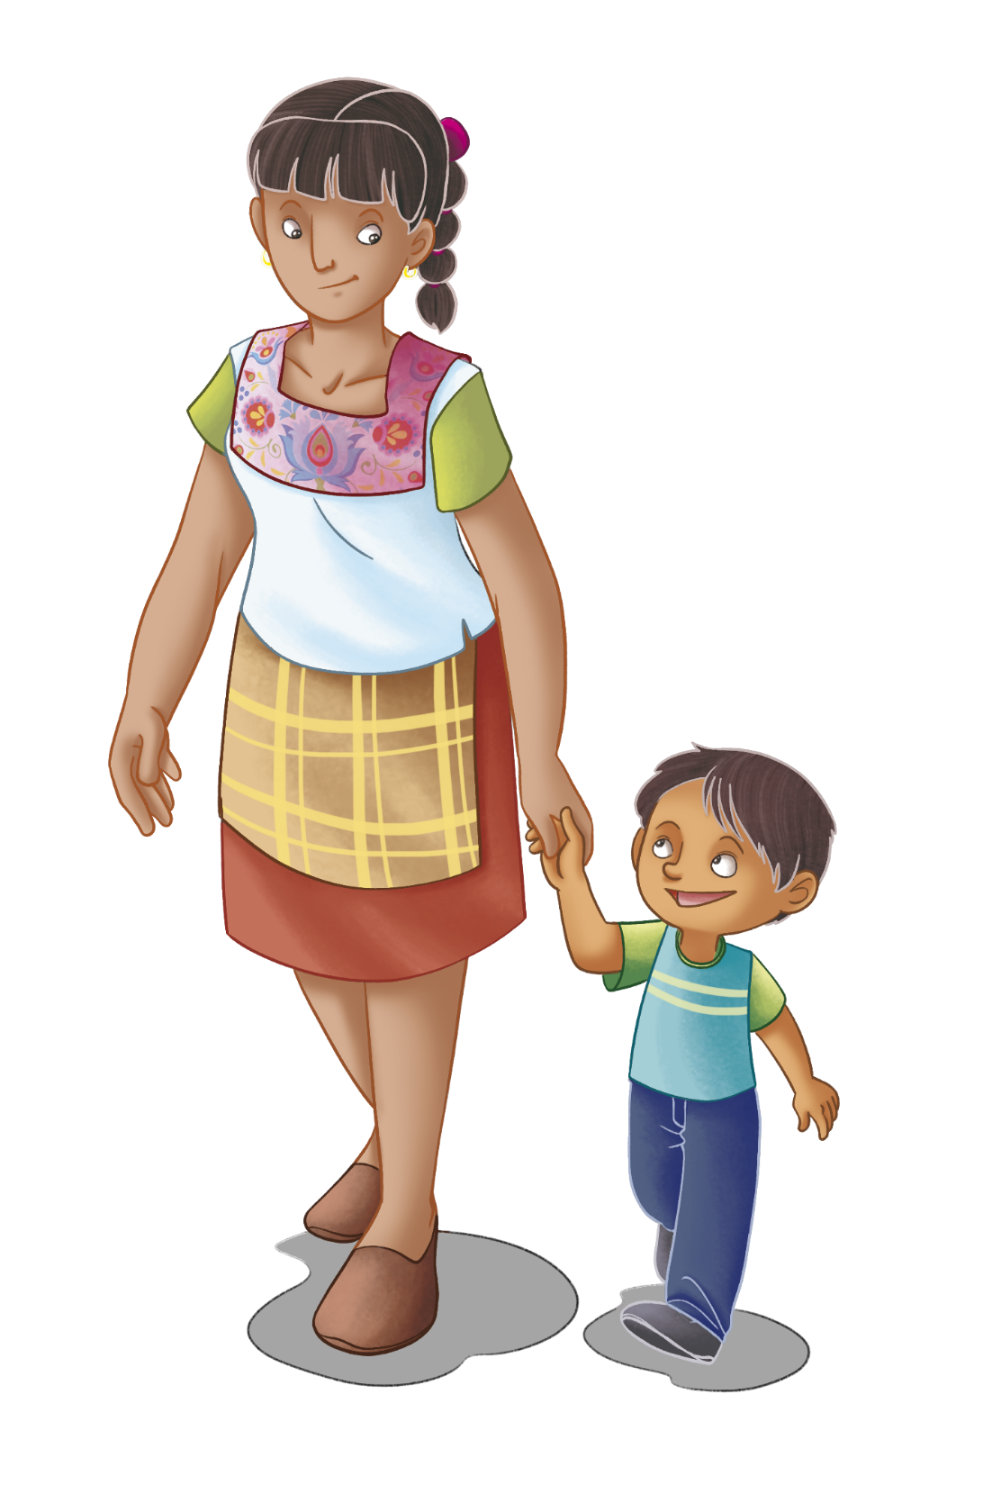
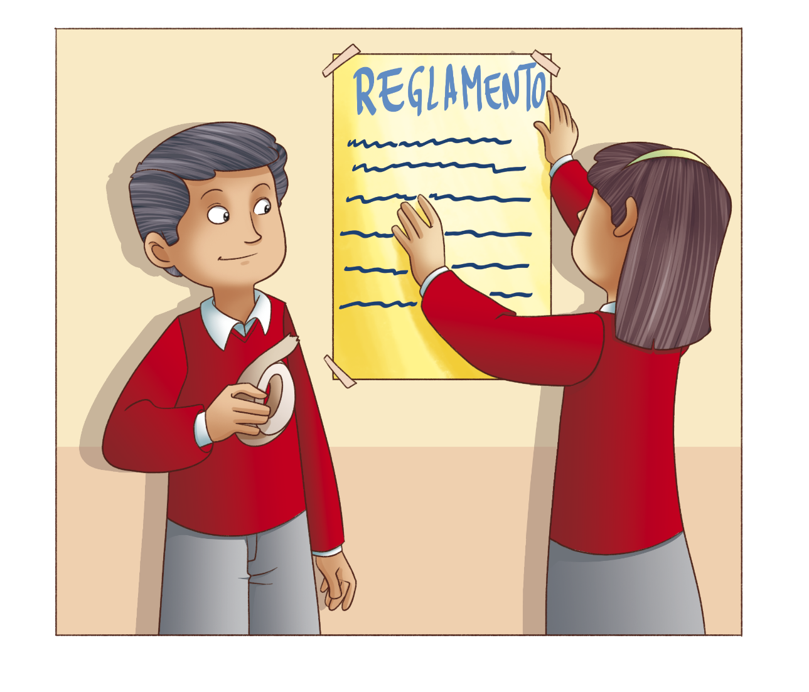
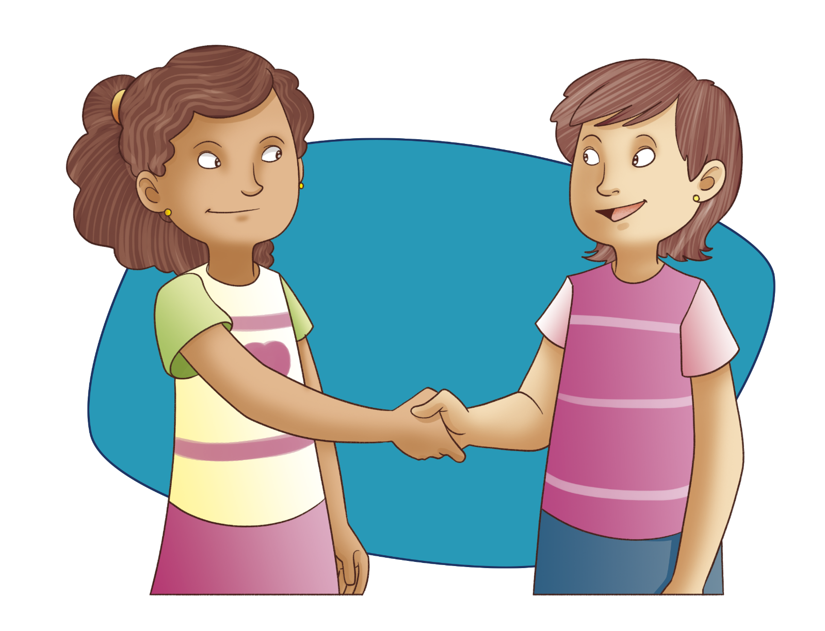
05
Habilidades sociales y emocionales
El segundo tema que se explora por medio de este levantamiento, está dirigido a los docentes frente a grupo, evalúa las habilidades sociales y emocionales de la primera niña y del primer niño que aparecen en la lista de asistencia.
Los ejes que se exploran son:
Manejo de emociones
Autoestima
Convivencia
Resolución de conflictos
Reglas y acuerdos
Familias
Cada eje consta de 8 opciones a elegir, su puntuación se obtiene a partir de la suma de respuestas por cada tema, y se ubican en las tres categorías siguientes:
Favorable
Poco favorable
Requiere fortalecimiento
Notes:
Notas para el moderador:
¿Cuál es su propósito al compartir esta reflexión?
¿Es el final de un proyecto o unidad?
¿Está compartiendo esta reflexión como realización de un objetivo de aprendizaje que estableció para si mismo?
¿Es el final de un curso?
Indique el propósito de su reflexión o incluso el propósito de la experiencia de aprendizaje o el objetivo de aprendizaje. Sea claro y específico al indicar su propósito.

Slide 7
06
Evaluación Interna. Ciclo escolar 2018-2019
PARTICIPACIÓN en la entidad por USUARIO,
NIVEL EDUCATIVO y servicio
Notes:
Notas para el moderador:
¿Cuál es su propósito al compartir esta reflexión?
¿Es el final de un proyecto o unidad?
¿Está compartiendo esta reflexión como realización de un objetivo de aprendizaje que estableció para si mismo?
¿Es el final de un curso?
Indique el propósito de su reflexión o incluso el propósito de la experiencia de aprendizaje o el objetivo de aprendizaje. Sea claro y específico al indicar su propósito.

Slide 8

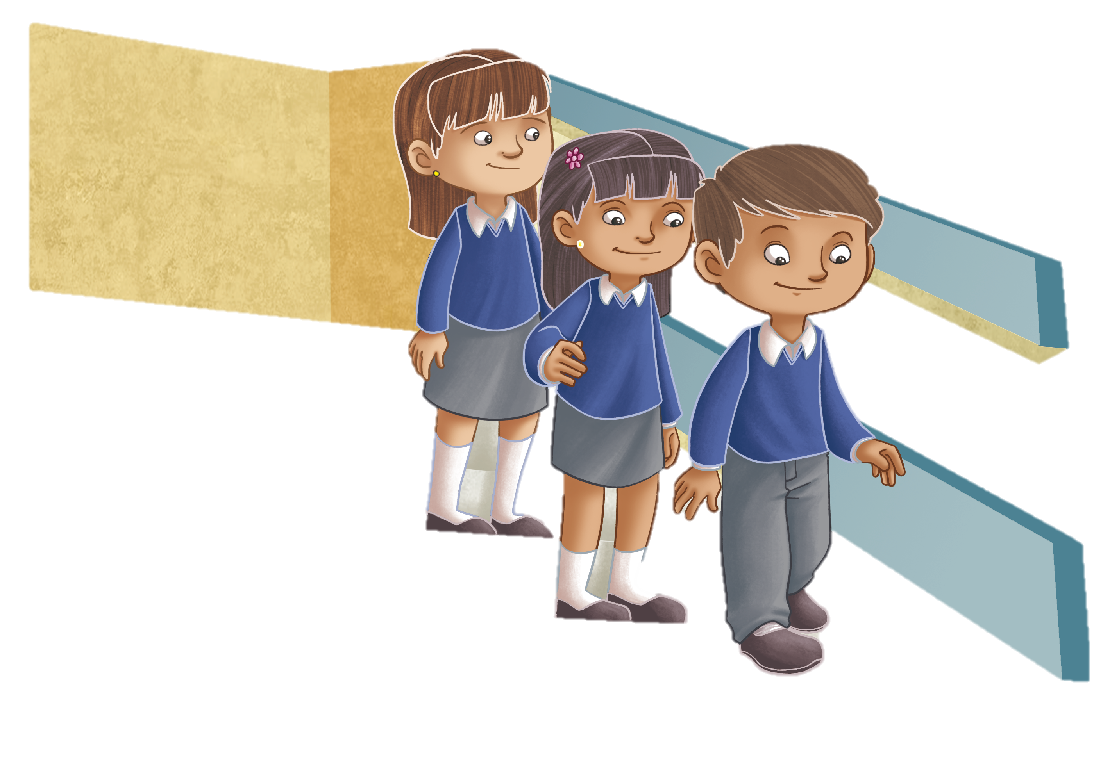
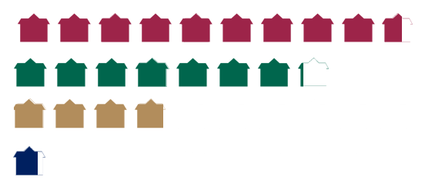
07
Por escuela, nivel y servicio
Escuelas que participan en el levantamiento:
182
Escuelas PNCE
Nivel educativo y servicio:
83 Secundarias
62 Primarias
32 Preescolares
5 Centros de Atención Múltiple (CAM)
Notes:
Notas para el moderador:
¿Qué pensó al principio?
¿Qué obstáculos encontró sobre la marcha?
¿Cómo superó esos obstáculos?
¿Qué imágenes puede agregar para apoyar el proceso?
Este SmartArt le permite agregar imágenes y texto para describir el proceso. Si una imagen vale más que mil palabras, las imágenes y palabras le ayudarán a comunicar esta reflexión de aprendizaje perfectamente. Siempre puede hacer clic en Insertar > SmartArt para cambiar este gráfico o seleccionar el gráfico y hacer clic en el menú contextual de Diseño para cambiar los colores.
No dude en usar más de una diapositiva para reflexionar sobre el proceso. También resulta útil agregar algunos vídeos sobre el proceso.

Slide 9
08
Por figura educativa y género
179 Directores escolares:
El desglose de la participación de directores por nivel educativo y servicio es:
82
de Secundaria
60
de Primaria
32
de Preescolar
5
de Centros de Atención Múltiple (CAM)
Por género:
96 mujeres (53.6%)
83 hombres
(46.4%)
En este proceso existe un porcentaje mayor de participación de MUJERES con esta función.
.
Notes:
Notas para el moderador:
¿Qué pensó al principio?
¿Qué obstáculos encontró sobre la marcha?
¿Cómo superó esos obstáculos?
¿Qué imágenes puede agregar para apoyar el proceso?
Este SmartArt le permite agregar imágenes y texto para describir el proceso. Si una imagen vale más que mil palabras, las imágenes y palabras le ayudarán a comunicar esta reflexión de aprendizaje perfectamente. Siempre puede hacer clic en Insertar > SmartArt para cambiar este gráfico o seleccionar el gráfico y hacer clic en el menú contextual de Diseño para cambiar los colores.
No dude en usar más de una diapositiva para reflexionar sobre el proceso. También resulta útil agregar algunos vídeos sobre el proceso.

Slide 10
09
Por figura educativa y género
733 Docentes frente a grupo:
Las cifras de participación de maestros por nivel educativo y servicio es:
395
de Secundaria
298
de Primaria
36
de Preescolar
4
de Centros de Atención Múltiple (CAM)
Por género:
487
(66.4%)
246
(33.6%)
En este proceso existe un porcentaje mayor de participación de MUJERES con esta función.
Notes:
Notas para el moderador:
¿Qué pensó al principio?
¿Qué obstáculos encontró sobre la marcha?
¿Cómo superó esos obstáculos?
¿Qué imágenes puede agregar para apoyar el proceso?
Este SmartArt le permite agregar imágenes y texto para describir el proceso. Si una imagen vale más que mil palabras, las imágenes y palabras le ayudarán a comunicar esta reflexión de aprendizaje perfectamente. Siempre puede hacer clic en Insertar > SmartArt para cambiar este gráfico o seleccionar el gráfico y hacer clic en el menú contextual de Diseño para cambiar los colores.
No dude en usar más de una diapositiva para reflexionar sobre el proceso. También resulta útil agregar algunos vídeos sobre el proceso.

Slide 11
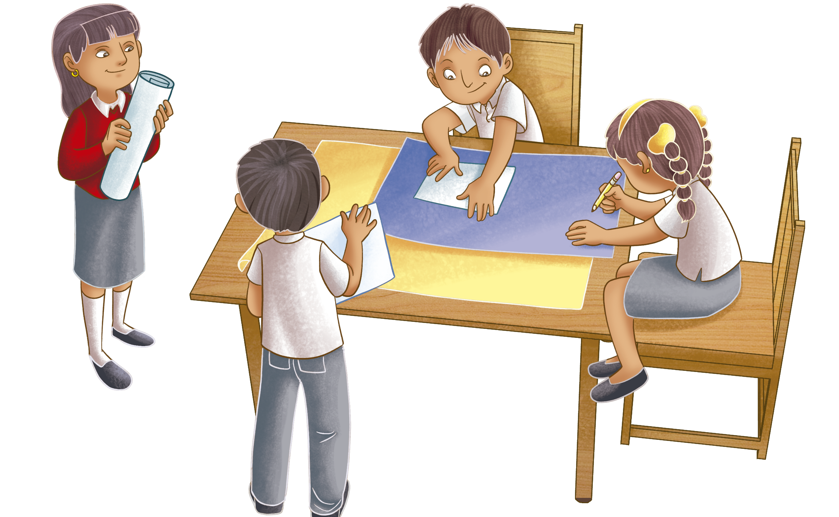
10
Datos generales
Del total de participantes que respondieron afirmativamente en la entidad con relación a diversas temáticas, se obtuvieron los siguientes resultados:
Realización de talleres para
madres, padres de familia y tutores
93.9% directores
88.4% docentes
Recepción de
materiales
del PNCE
81.6% directores
70% docentes
Estrategias
para fortalecer la
convivencia escolar
Capacitación en el uso de materiales
82.1% directores
57.4% de docentes
Directores | Docentes
99.4 % | 95.6 %
Notes:
Notas para el moderador:
¿Qué pensó al principio?
¿Qué obstáculos encontró sobre la marcha?
¿Cómo superó esos obstáculos?
¿Qué imágenes puede agregar para apoyar el proceso?
Este SmartArt le permite agregar imágenes y texto para describir el proceso. Si una imagen vale más que mil palabras, las imágenes y palabras le ayudarán a comunicar esta reflexión de aprendizaje perfectamente. Siempre puede hacer clic en Insertar > SmartArt para cambiar este gráfico o seleccionar el gráfico y hacer clic en el menú contextual de Diseño para cambiar los colores.
No dude en usar más de una diapositiva para reflexionar sobre el proceso. También resulta útil agregar algunos vídeos sobre el proceso.

Slide 12
11
Evaluación Interna. Ciclo escolar 2018-2019
RESULTADOS DE LA PERCEPCIÓN DEL CLIMA EN LA ESCUELA
Notes:
Notas para el moderador:
¿Cuál es su propósito al compartir esta reflexión?
¿Es el final de un proyecto o unidad?
¿Está compartiendo esta reflexión como realización de un objetivo de aprendizaje que estableció para si mismo?
¿Es el final de un curso?
Indique el propósito de su reflexión o incluso el propósito de la experiencia de aprendizaje o el objetivo de aprendizaje. Sea claro y específico al indicar su propósito.

Slide 13
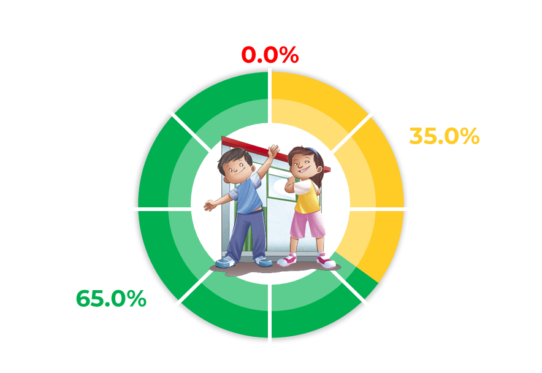
12
Percepción del clima en la escuela
Es el primer tema de la evaluación en línea, conforme al levantamiento de información realizado con las escuelas participantes, se obtuvieron los siguientes resultados:
1. Percepción del clima en la escuela
El 65% de las escuelas encuestadas percibe un clima escolar adecuado y favorable que propicia la existencia de una convivencia pacífica e inclusiva donde se observan la práctica de algunos valores como la cooperación, el respeto y la confianza, que facilitan la motivación hacia el aprendizaje.
Mientras que el 35% indica que el clima escolar es poco favorable, por tanto es necesario continuar trabajando con la comunidad escolar en el desarrollo de habilidades, actitudes y valores que les permitan fortalecer una convivencia más pacífica e inclusiva.
Notes:
Notas para el moderador:
¿Qué pasos tomará como resultado de esta experiencia de aprendizaje?
¿Ha aprendido de las experiencias fallidas? ¿Qué hará diferente la próxima vez?
¿Que consejo dará a otros usuarios para que puedan aprender de su experiencia?
¿Cómo puede compartir lo que ha aprendido con una audiencia real?
Algunos ejemplos de los pasos siguientes pueden ser:
Después de realizar mi primera presentación convincente, estoy pensando en unirme al equipo de debate.
Después de realizar la primera película, estoy pensando en introducirla en nuestro festival de películas de la escuela o el festival de cine estatal.
Después de conectar con este experto de la profesión, me gustaría hacer una investigación en ese campo porque me parece algo interesante para mí.
Este SmartArt le permite agregar imágenes y texto para describir el proceso. Si una imagen vale más que mil palabras, las imágenes y palabras le ayudarán a comunicar esta reflexión de aprendizaje perfectamente. Siempre puede hacer clic en Insertar > SmartArt para cambiar este gráfico o seleccionar el gráfico y hacer clic en el menú contextual de Diseño para cambiar los colores.
No dude en usar más de una diapositiva para compartir los pasos siguientes. También resulta útil agregar algún contenido de vídeo para explicar el mensaje.

Slide 14
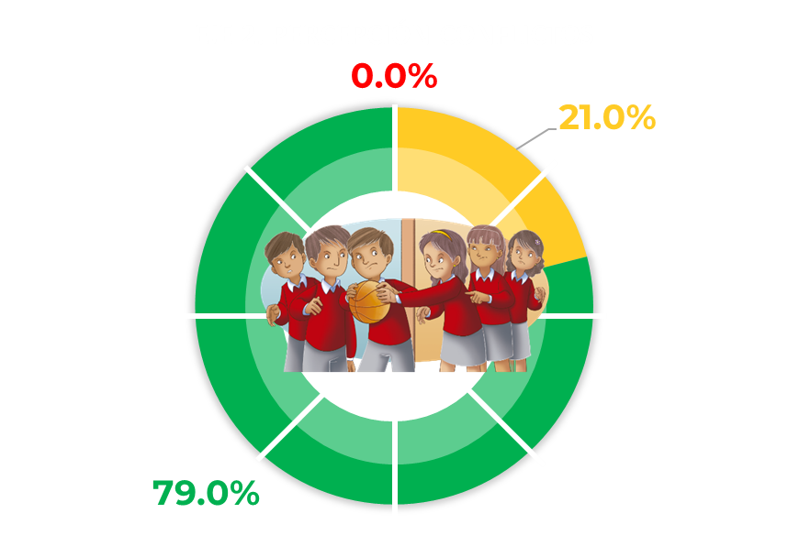
13
Percepción del clima en la escuela
2. Percepción de conflictos
El 79% de las escuelas indica que se percibe un ambiente favorable para la convivencia en donde se observan pocos o ningún conflicto relacionado con acoso escolar, abuso verbal y abuso físico dentro del ámbito escolar.
Sin embargo, el 21% expresa que existen este tipo de conflictos en sus escuelas por lo que es indispensable trabajar en la resolución pacífica de conflictos utilizando estrategias para prevenir y actuar ante situaciones de acoso escolar. Además de fomentar actitudes de respeto, amabilidad y empatía entre los alumnos.
Notes:
Notas para el moderador:
¿Qué pasos tomará como resultado de esta experiencia de aprendizaje?
¿Ha aprendido de las experiencias fallidas? ¿Qué hará diferente la próxima vez?
¿Que consejo dará a otros usuarios para que puedan aprender de su experiencia?
¿Cómo puede compartir lo que ha aprendido con una audiencia real?
Algunos ejemplos de los pasos siguientes pueden ser:
Después de realizar mi primera presentación convincente, estoy pensando en unirme al equipo de debate.
Después de realizar la primera película, estoy pensando en introducirla en nuestro festival de películas de la escuela o el festival de cine estatal.
Después de conectar con este experto de la profesión, me gustaría hacer una investigación en ese campo porque me parece algo interesante para mí.
Este SmartArt le permite agregar imágenes y texto para describir el proceso. Si una imagen vale más que mil palabras, las imágenes y palabras le ayudarán a comunicar esta reflexión de aprendizaje perfectamente. Siempre puede hacer clic en Insertar > SmartArt para cambiar este gráfico o seleccionar el gráfico y hacer clic en el menú contextual de Diseño para cambiar los colores.
No dude en usar más de una diapositiva para compartir los pasos siguientes. También resulta útil agregar algún contenido de vídeo para explicar el mensaje.

Slide 15
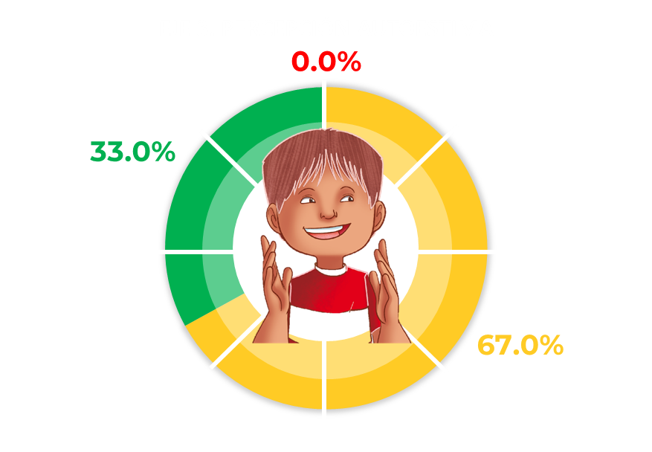
¿Cuáles son los pasos siguientes?
14
Percepción del clima en la escuela
3. Percepción de autoestima
El 33% de las escuelas indica que los alumnos tienen una autoestima adecuada, realizan acciones de autocuidado y que en general se observan satisfechos con su imagen corporal, adicionalmente realizan acciones que fomentan el conocimiento, apreciación y valoración de sí mismos.
El 67% señala que es necesario reforzar en los alumnos la autoestima, por medio del reconocimiento de las propias características, la autoaceptación que genere la valoración y el respeto por sí mismo, entre otros.
Notes:
Notas para el moderador:
¿Qué pasos tomará como resultado de esta experiencia de aprendizaje?
¿Ha aprendido de las experiencias fallidas? ¿Qué hará diferente la próxima vez?
¿Que consejo dará a otros usuarios para que puedan aprender de su experiencia?
¿Cómo puede compartir lo que ha aprendido con una audiencia real?
Algunos ejemplos de los pasos siguientes pueden ser:
Después de realizar mi primera presentación convincente, estoy pensando en unirme al equipo de debate.
Después de realizar la primera película, estoy pensando en introducirla en nuestro festival de películas de la escuela o el festival de cine estatal.
Después de conectar con este experto de la profesión, me gustaría hacer una investigación en ese campo porque me parece algo interesante para mí.
Este SmartArt le permite agregar imágenes y texto para describir el proceso. Si una imagen vale más que mil palabras, las imágenes y palabras le ayudarán a comunicar esta reflexión de aprendizaje perfectamente. Siempre puede hacer clic en Insertar > SmartArt para cambiar este gráfico o seleccionar el gráfico y hacer clic en el menú contextual de Diseño para cambiar los colores.
No dude en usar más de una diapositiva para compartir los pasos siguientes. También resulta útil agregar algún contenido de vídeo para explicar el mensaje.

Slide 16
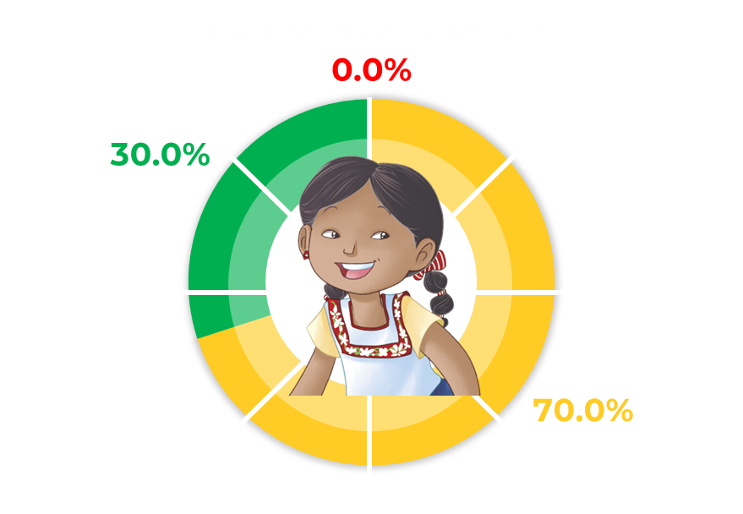
¿Cuáles son los pasos siguientes?
15
Percepción del clima en la escuela
4. Percepción de manejo de emociones
El 30% de las escuelas indica que los alumnos tienen un adecuado reconocimiento de emociones, muestran seguridad en expresar de manera clara, directa y respetuosa sus emociones y sentimientos.
De manera significativa, se observa que el 70%, percibe la necesidad de reafirmar con los alumnos el reconocimiento de emociones, en donde el alumno pueda desarrollar la habilidad de autorregularse para evitar comportamientos propiciados por el impulso, que afecten la convivencia pacífica entre ellos.
Notes:
Notas para el moderador:
¿Qué pasos tomará como resultado de esta experiencia de aprendizaje?
¿Ha aprendido de las experiencias fallidas? ¿Qué hará diferente la próxima vez?
¿Que consejo dará a otros usuarios para que puedan aprender de su experiencia?
¿Cómo puede compartir lo que ha aprendido con una audiencia real?
Algunos ejemplos de los pasos siguientes pueden ser:
Después de realizar mi primera presentación convincente, estoy pensando en unirme al equipo de debate.
Después de realizar la primera película, estoy pensando en introducirla en nuestro festival de películas de la escuela o el festival de cine estatal.
Después de conectar con este experto de la profesión, me gustaría hacer una investigación en ese campo porque me parece algo interesante para mí.
Este SmartArt le permite agregar imágenes y texto para describir el proceso. Si una imagen vale más que mil palabras, las imágenes y palabras le ayudarán a comunicar esta reflexión de aprendizaje perfectamente. Siempre puede hacer clic en Insertar > SmartArt para cambiar este gráfico o seleccionar el gráfico y hacer clic en el menú contextual de Diseño para cambiar los colores.
No dude en usar más de una diapositiva para compartir los pasos siguientes. También resulta útil agregar algún contenido de vídeo para explicar el mensaje.

Slide 17
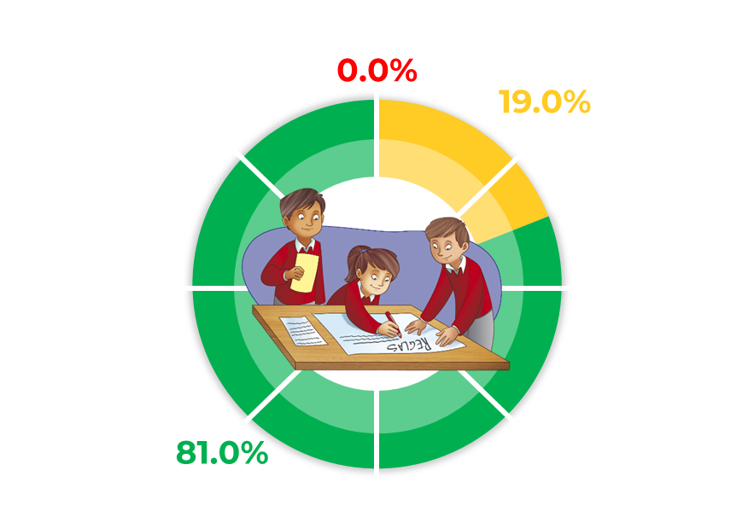
16
Percepción del clima en la escuela
5. Percepción sobre el respeto de las reglas
El 81% de las escuelas manifiesta que el alumnado tiene una adecuada asimilación de las reglas de la escuela.
Mientras que el 19% indica que se debe trabajar y reforzar con los alumnos, actividades en donde se promueva la comprensión de los beneficios que brindan las reglas y los acuerdos, para mejorar la convivencia y el respeto entre compañeros y demás integrantes de la comunidad escolar.
Notes:
Notas para el moderador:
¿Qué pasos tomará como resultado de esta experiencia de aprendizaje?
¿Ha aprendido de las experiencias fallidas? ¿Qué hará diferente la próxima vez?
¿Que consejo dará a otros usuarios para que puedan aprender de su experiencia?
¿Cómo puede compartir lo que ha aprendido con una audiencia real?
Algunos ejemplos de los pasos siguientes pueden ser:
Después de realizar mi primera presentación convincente, estoy pensando en unirme al equipo de debate.
Después de realizar la primera película, estoy pensando en introducirla en nuestro festival de películas de la escuela o el festival de cine estatal.
Después de conectar con este experto de la profesión, me gustaría hacer una investigación en ese campo porque me parece algo interesante para mí.
Este SmartArt le permite agregar imágenes y texto para describir el proceso. Si una imagen vale más que mil palabras, las imágenes y palabras le ayudarán a comunicar esta reflexión de aprendizaje perfectamente. Siempre puede hacer clic en Insertar > SmartArt para cambiar este gráfico o seleccionar el gráfico y hacer clic en el menú contextual de Diseño para cambiar los colores.
No dude en usar más de una diapositiva para compartir los pasos siguientes. También resulta útil agregar algún contenido de vídeo para explicar el mensaje.

Slide 18
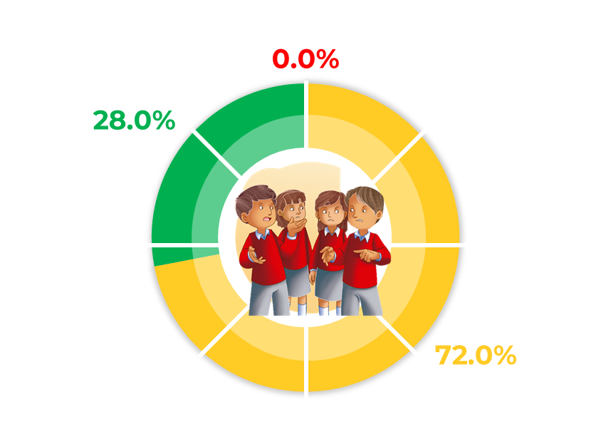
¿Cuáles son los pasos siguientes?
17
Percepción del clima en la escuela
6. Percepción del manejo de conflictos
El 28% de las escuelas encuestadas manifiesta que perciben un adecuado manejo de los conflictos que surgen en su interior. Por lo que es necesario continuar promoviendo situaciones de aprendizaje que propicien esta habilidad.
Mientras que el 72% percibe como poco favorable el manejo de conflictos, sugiriendo fortalecer que el alumnado identifique los beneficios de aprender a afrontar un conflicto sin recurrir a la violencia y elegir en primer lugar la negociación y la mediación como opciones para resolverlo.
Notes:
Notas para el moderador:
¿Qué pasos tomará como resultado de esta experiencia de aprendizaje?
¿Ha aprendido de las experiencias fallidas? ¿Qué hará diferente la próxima vez?
¿Que consejo dará a otros usuarios para que puedan aprender de su experiencia?
¿Cómo puede compartir lo que ha aprendido con una audiencia real?
Algunos ejemplos de los pasos siguientes pueden ser:
Después de realizar mi primera presentación convincente, estoy pensando en unirme al equipo de debate.
Después de realizar la primera película, estoy pensando en introducirla en nuestro festival de películas de la escuela o el festival de cine estatal.
Después de conectar con este experto de la profesión, me gustaría hacer una investigación en ese campo porque me parece algo interesante para mí.
Este SmartArt le permite agregar imágenes y texto para describir el proceso. Si una imagen vale más que mil palabras, las imágenes y palabras le ayudarán a comunicar esta reflexión de aprendizaje perfectamente. Siempre puede hacer clic en Insertar > SmartArt para cambiar este gráfico o seleccionar el gráfico y hacer clic en el menú contextual de Diseño para cambiar los colores.
No dude en usar más de una diapositiva para compartir los pasos siguientes. También resulta útil agregar algún contenido de vídeo para explicar el mensaje.

Slide 19
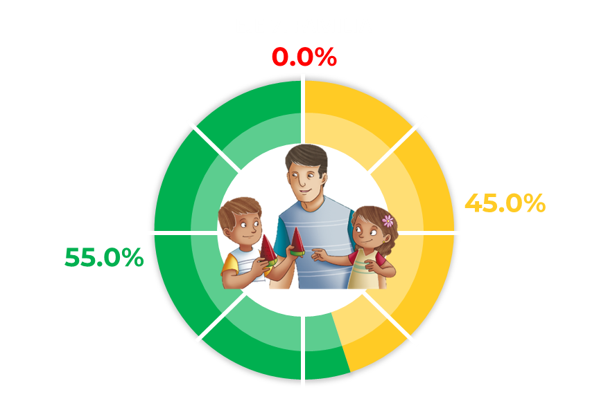
¿Cuáles son los pasos siguientes?3
18
Percepción del clima en la escuela
7. Percepción de la familia como actor en la convivencia escolar
El 55% de las escuelas percibe a la familia como actor que favorece la convivencia escolar, por ello se recomienda continuar integrando a las familias de los alumnos en las actividades académicas y de convivencia.
Por el contrario, el 45% indica que es necesario reforzar en los alumnos el trabajo que motive la valoración de sus familias, la comunicación y el apoyo entre los integrantes de la misma, como una forma de promover la convivencia armónica al interior de éstas y su colaboración en las actividades escolares.
Notes:
Notas para el moderador:
¿Qué pasos tomará como resultado de esta experiencia de aprendizaje?
¿Ha aprendido de las experiencias fallidas? ¿Qué hará diferente la próxima vez?
¿Que consejo dará a otros usuarios para que puedan aprender de su experiencia?
¿Cómo puede compartir lo que ha aprendido con una audiencia real?
Algunos ejemplos de los pasos siguientes pueden ser:
Después de realizar mi primera presentación convincente, estoy pensando en unirme al equipo de debate.
Después de realizar la primera película, estoy pensando en introducirla en nuestro festival de películas de la escuela o el festival de cine estatal.
Después de conectar con este experto de la profesión, me gustaría hacer una investigación en ese campo porque me parece algo interesante para mí.
Este SmartArt le permite agregar imágenes y texto para describir el proceso. Si una imagen vale más que mil palabras, las imágenes y palabras le ayudarán a comunicar esta reflexión de aprendizaje perfectamente. Siempre puede hacer clic en Insertar > SmartArt para cambiar este gráfico o seleccionar el gráfico y hacer clic en el menú contextual de Diseño para cambiar los colores.
No dude en usar más de una diapositiva para compartir los pasos siguientes. También resulta útil agregar algún contenido de vídeo para explicar el mensaje.

Slide 20
19
Evaluación Interna. Ciclo escolar 2018-2019
RESULTADOS DE LA PERCEPCIÓN de las habilidades sociales y emocionales
Notes:
Notas para el moderador:
¿Cuál es su propósito al compartir esta reflexión?
¿Es el final de un proyecto o unidad?
¿Está compartiendo esta reflexión como realización de un objetivo de aprendizaje que estableció para si mismo?
¿Es el final de un curso?
Indique el propósito de su reflexión o incluso el propósito de la experiencia de aprendizaje o el objetivo de aprendizaje. Sea claro y específico al indicar su propósito.

Slide 21
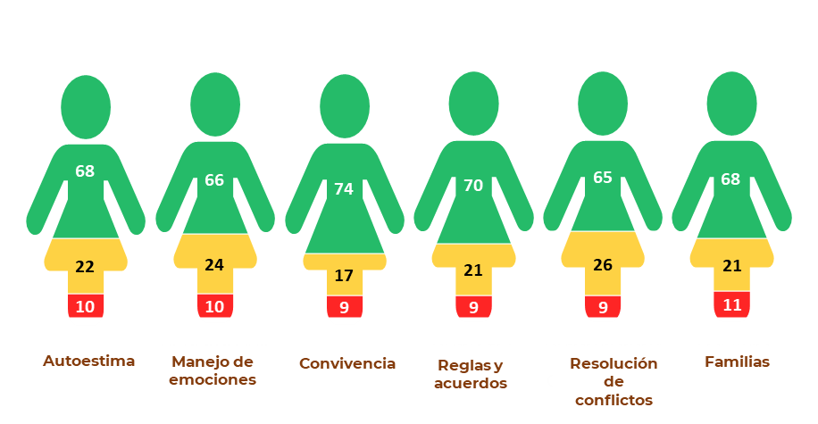
¿Cuáles son los pasos siguientes?
20
Habilidades sociales y emocionales
El segundo tema que se explora por medio de este levantamiento, está dirigido a los docentes frente a grupo, evalúa las habilidades sociales y emocionales de la primera niña y del primer niño que aparecen en la lista de asistencia.
Los resultados obtenidos, a partir de la respuesta de 733 docentes frente a grupo, respecto a la percepción de las habilidades sociales y emocionales de 1,466 alumnas y alumnos de educación preescolar, primaria, secundaria y centros de atención múltiple (733 niñas y 733 niños), muestran en diferentes niveles de análisis, los datos que a continuación se exponen.
De los 6 temas que se abordan en esta sección del cuestionario, se presentan los puntajes teniendo en cuenta los 3 niveles de avance establecidos (Requiere fortalecimiento, Poco favorable y Favorable); de acuerdo con la percepción de los docentes:
Para las niñas:
Según la percepción de los docentes, alrededor de 7 de cada 10 niñas tienen una actitud favorable para los ejes temáticos del Programa, lo que indica que observan competencias en sus alumnas a favor de la convivencia; mientras que alrededor del 21%, presentan áreas de oportunidad en sus habilidades socioemocionales adquiridas; por otro lado, los docentes reportan que cerca del 9% de alumnas requieren fortalecimiento en su desarrollo socioemocional. .
Notes:
Notas para el moderador:
¿Qué pasos tomará como resultado de esta experiencia de aprendizaje?
¿Ha aprendido de las experiencias fallidas? ¿Qué hará diferente la próxima vez?
¿Que consejo dará a otros usuarios para que puedan aprender de su experiencia?
¿Cómo puede compartir lo que ha aprendido con una audiencia real?
Algunos ejemplos de los pasos siguientes pueden ser:
Después de realizar mi primera presentación convincente, estoy pensando en unirme al equipo de debate.
Después de realizar la primera película, estoy pensando en introducirla en nuestro festival de películas de la escuela o el festival de cine estatal.
Después de conectar con este experto de la profesión, me gustaría hacer una investigación en ese campo porque me parece algo interesante para mí.
Este SmartArt le permite agregar imágenes y texto para describir el proceso. Si una imagen vale más que mil palabras, las imágenes y palabras le ayudarán a comunicar esta reflexión de aprendizaje perfectamente. Siempre puede hacer clic en Insertar > SmartArt para cambiar este gráfico o seleccionar el gráfico y hacer clic en el menú contextual de Diseño para cambiar los colores.
No dude en usar más de una diapositiva para compartir los pasos siguientes. También resulta útil agregar algún contenido de vídeo para explicar el mensaje.

Slide 22
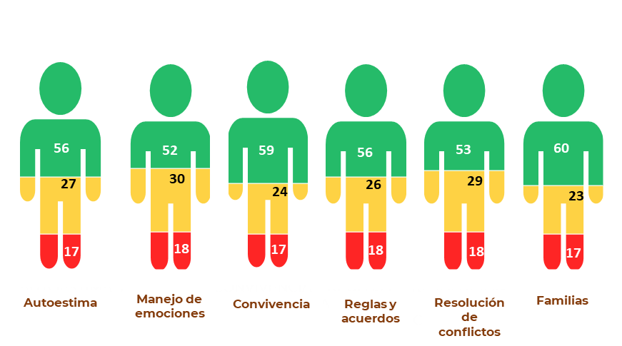
¿Cuáles son los pasos siguientes?
21
Habilidades sociales y emocionales
Para el caso de los niños, considerando los 6 ejes que integran las habilidades sociales y emocionales, la percepción de 733 docentes frente a grupo encuestados, indican los siguientes resultados, teniendo en cuenta los 3 niveles de avance establecidos:
Para los niños:
De acuerdo a los docentes, alrededor de 6 de cada 10 niños tienen una actitud favorable para los ejes temáticos del Programa, lo que indica que observan competencias en sus alumnos a favor de la convivencia. También señalan que alrededor del 26% de los niños presentan áreas de oportunidad en sus habilidades socioemocionales adquiridas. Por último, los docentes consideran que cerca de 14% de los niños requieren fortalecimiento en su desarrollo socioemocional.
Notes:
Notas para el moderador:
¿Qué pasos tomará como resultado de esta experiencia de aprendizaje?
¿Ha aprendido de las experiencias fallidas? ¿Qué hará diferente la próxima vez?
¿Que consejo dará a otros usuarios para que puedan aprender de su experiencia?
¿Cómo puede compartir lo que ha aprendido con una audiencia real?
Algunos ejemplos de los pasos siguientes pueden ser:
Después de realizar mi primera presentación convincente, estoy pensando en unirme al equipo de debate.
Después de realizar la primera película, estoy pensando en introducirla en nuestro festival de películas de la escuela o el festival de cine estatal.
Después de conectar con este experto de la profesión, me gustaría hacer una investigación en ese campo porque me parece algo interesante para mí.
Este SmartArt le permite agregar imágenes y texto para describir el proceso. Si una imagen vale más que mil palabras, las imágenes y palabras le ayudarán a comunicar esta reflexión de aprendizaje perfectamente. Siempre puede hacer clic en Insertar > SmartArt para cambiar este gráfico o seleccionar el gráfico y hacer clic en el menú contextual de Diseño para cambiar los colores.
No dude en usar más de una diapositiva para compartir los pasos siguientes. También resulta útil agregar algún contenido de vídeo para explicar el mensaje.

Slide 23
22
Evaluación Interna. Ciclo escolar 2018-2019
Comparativo de resultados de las habilidades sociales y emocionales por género
Notes:
Notas para el moderador:
¿Cuál es su propósito al compartir esta reflexión?
¿Es el final de un proyecto o unidad?
¿Está compartiendo esta reflexión como realización de un objetivo de aprendizaje que estableció para si mismo?
¿Es el final de un curso?
Indique el propósito de su reflexión o incluso el propósito de la experiencia de aprendizaje o el objetivo de aprendizaje. Sea claro y específico al indicar su propósito.

Slide 24
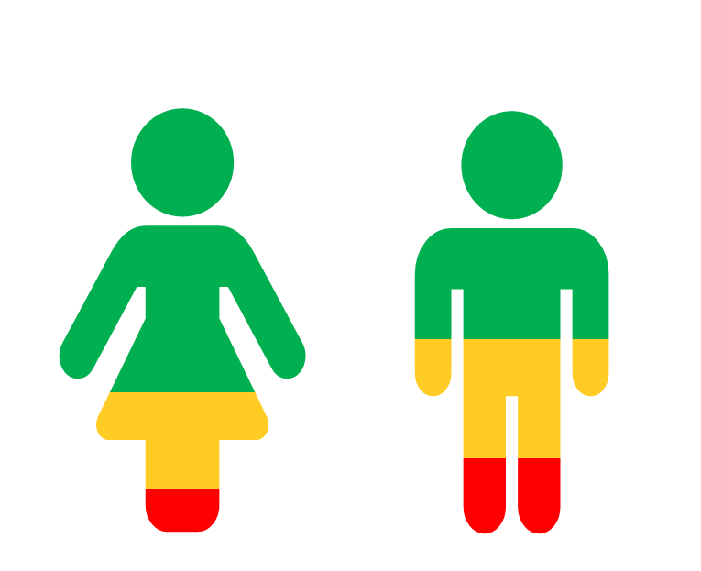
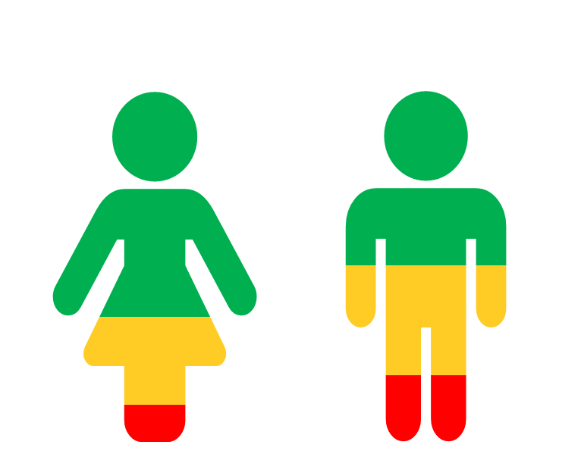
¿Cuáles son los pasos siguientes?
23
Comparativo de habilidades sociales y emocionales por género
A partir de los datos recabados por medio del levantamiento, se presenta un comparativo de los 6 ejes entre alumnas y alumnos que se muestra a continuación:
Autoestima:
Requiere Fortaleci-miento | Poco favorable | Favorable
10 % | 22 % | 68 %
17 % | 27 % | 56 %
Manejo de emociones:
Requiere Fortaleci-miento | Poco favorable | Favorable
10 % | 24 % | 66 %
18 % | 30 % | 52 %
De acuerdo con los datos analizados se puede indicar que tanto en la autoestima como en el manejo de emociones, las niñas presentan un desarrollo más favorable que con respecto a los niños; asimismo, en ambos sexos es necesario fortalecer los dos ejes. Algunas recomendaciones para ello son:
Apoye a las y los alumnos con algún tipo de dificultad en su desempeño para que visualicen los errores como un medio para aprender, lo cual es parte del proceso de crecimiento.
Muchas veces las y los niños no expresan cómo se sienten ante diferentes situaciones por temor a que los demás los juzguen o los critiquen, respete lo que sus alumnos sienten y bríndeles la oportunidad de expresarse libremente, además de escucharlos con atención.
Notes:
Notas para el moderador:
¿Qué pasos tomará como resultado de esta experiencia de aprendizaje?
¿Ha aprendido de las experiencias fallidas? ¿Qué hará diferente la próxima vez?
¿Que consejo dará a otros usuarios para que puedan aprender de su experiencia?
¿Cómo puede compartir lo que ha aprendido con una audiencia real?
Algunos ejemplos de los pasos siguientes pueden ser:
Después de realizar mi primera presentación convincente, estoy pensando en unirme al equipo de debate.
Después de realizar la primera película, estoy pensando en introducirla en nuestro festival de películas de la escuela o el festival de cine estatal.
Después de conectar con este experto de la profesión, me gustaría hacer una investigación en ese campo porque me parece algo interesante para mí.
Este SmartArt le permite agregar imágenes y texto para describir el proceso. Si una imagen vale más que mil palabras, las imágenes y palabras le ayudarán a comunicar esta reflexión de aprendizaje perfectamente. Siempre puede hacer clic en Insertar > SmartArt para cambiar este gráfico o seleccionar el gráfico y hacer clic en el menú contextual de Diseño para cambiar los colores.
No dude en usar más de una diapositiva para compartir los pasos siguientes. También resulta útil agregar algún contenido de vídeo para explicar el mensaje.

Slide 25
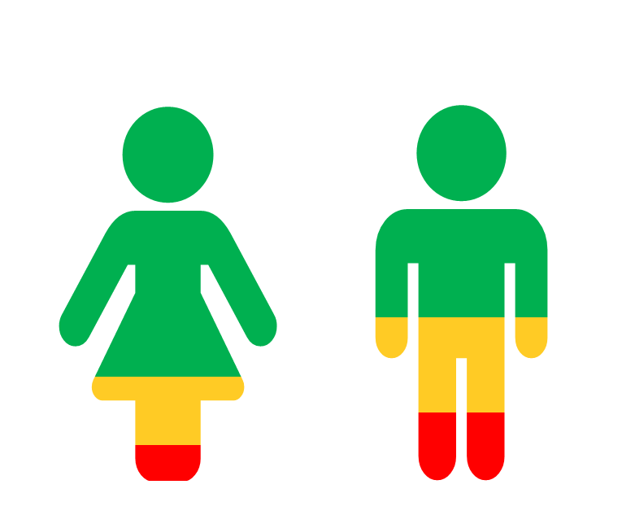
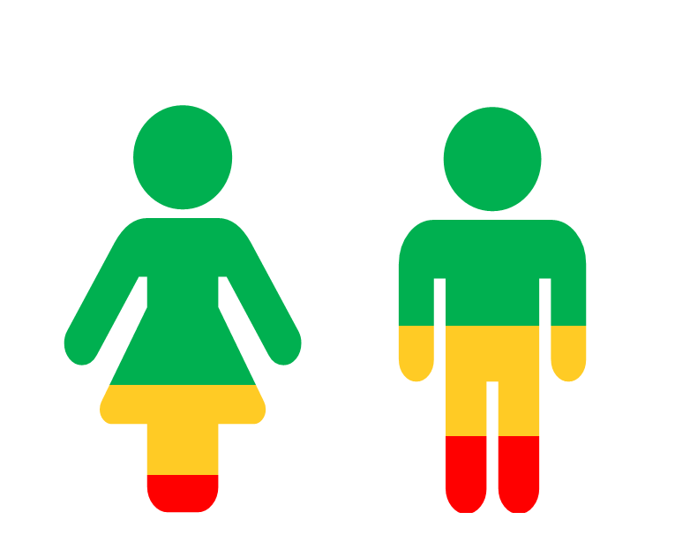
¿Cuáles son los pasos siguientes?
24
Comparativo de habilidades sociales y emocionales por género
Convivencia:
Requiere Fortaleci-miento | Poco favorable | Favorable
9 % | 17 % | 74 %
17 % | 24 % | 59 %
Reglas y acuerdos:
Requiere Fortaleci-miento | Poco favorable | Favorable
9 % | 21 % | 70 %
18 % | 26 % | 56 %
De acuerdo a los datos encontrados se puede indicar que, tanto en la convivencia como en el respeto a las reglas y acuerdos, las niñas presentan un desarrollo más favorable que los niños; asimismo, en ambos sexos es necesario fortalecer los dos ejes. Algunas recomendaciones para ello son:
Si algún alumno no trabaja en equipo adecuadamente o no se integra con facilidad a las actividades compartidas, ayúdelo a comprender la importancia de la cooperación, de asumir una actitud de solidaridad para sentirse bien consigo mismo y con los demás. Si es por introversión, apóyelo para integrarse en estas actividades y bríndele retroalimentación positiva a fin de ir incrementando su seguridad.
Si algún alumno no coopera con las reglas y los acuerdos dentro y fuera del salón de clases, es importante indagar en privado si existe algún conflicto a nivel personal o familiar que esté disparando estas conductas de rebeldía; además de proponer conductas específicas para mejorar y darle seguimiento.
Notes:
Notas para el moderador:
¿Qué pasos tomará como resultado de esta experiencia de aprendizaje?
¿Ha aprendido de las experiencias fallidas? ¿Qué hará diferente la próxima vez?
¿Que consejo dará a otros usuarios para que puedan aprender de su experiencia?
¿Cómo puede compartir lo que ha aprendido con una audiencia real?
Algunos ejemplos de los pasos siguientes pueden ser:
Después de realizar mi primera presentación convincente, estoy pensando en unirme al equipo de debate.
Después de realizar la primera película, estoy pensando en introducirla en nuestro festival de películas de la escuela o el festival de cine estatal.
Después de conectar con este experto de la profesión, me gustaría hacer una investigación en ese campo porque me parece algo interesante para mí.
Este SmartArt le permite agregar imágenes y texto para describir el proceso. Si una imagen vale más que mil palabras, las imágenes y palabras le ayudarán a comunicar esta reflexión de aprendizaje perfectamente. Siempre puede hacer clic en Insertar > SmartArt para cambiar este gráfico o seleccionar el gráfico y hacer clic en el menú contextual de Diseño para cambiar los colores.
No dude en usar más de una diapositiva para compartir los pasos siguientes. También resulta útil agregar algún contenido de vídeo para explicar el mensaje.

Slide 26
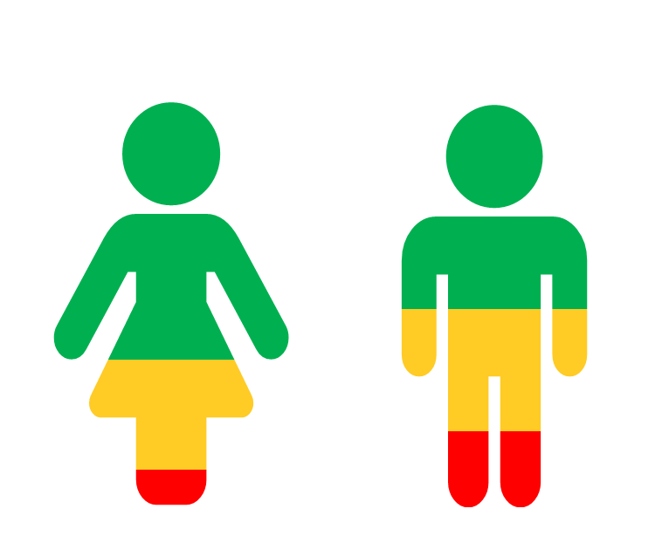
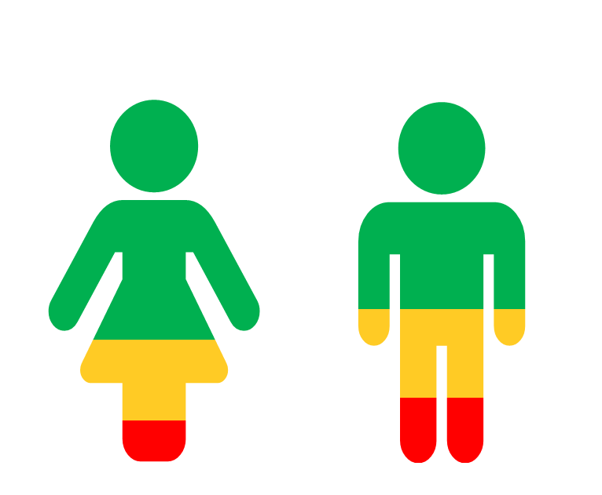
¿Cuáles son los pasos siguientes?
25
Comparativo de habilidades sociales y emocionales por género
Resolución de conflictos:
Requiere Fortaleci-miento | Poco favorable | Favorable
9 % | 26 % | 65 %
18 % | 29 % | 53 %
Familias:
Requiere Fortaleci-miento | Poco favorable | Favorable
11 % | 21 % | 68 %
17 % | 23 % | 60 %
De acuerdo a los datos encontrados se puede indicar que tanto en la resolución de conflictos como en la valoración y colaboración de las familias del alumnado, las niñas presentan un desarrollo más favorable que los niños; asimismo en ambos sexos es necesario fortalecer los dos ejes. Algunas recomendaciones para ello son:
Cuando algunos alumnos no logran negociar con otros para solucionar un conflicto, invítelos a reflexionar sobre los siguientes puntos: no descalificar al otro con etiquetas, no utilizar intencionalmente mentiras o argumentos falsos, no aferrarse a tener la razón, hay que escuchar al otro, todas estas herramientas ayudarán a los niños a negociar y a ceder para el logro de acuerdos ante los conflictos.
Evite juzgar o etiquetar al alumno por su circunstancia familiar, muestre empatía y compresión. Además, motive al alumno para que tenga una buena comunicación con su familia al surgir algún conflicto en su entorno familiar.
Notes:
Notas para el moderador:
¿Qué pasos tomará como resultado de esta experiencia de aprendizaje?
¿Ha aprendido de las experiencias fallidas? ¿Qué hará diferente la próxima vez?
¿Que consejo dará a otros usuarios para que puedan aprender de su experiencia?
¿Cómo puede compartir lo que ha aprendido con una audiencia real?
Algunos ejemplos de los pasos siguientes pueden ser:
Después de realizar mi primera presentación convincente, estoy pensando en unirme al equipo de debate.
Después de realizar la primera película, estoy pensando en introducirla en nuestro festival de películas de la escuela o el festival de cine estatal.
Después de conectar con este experto de la profesión, me gustaría hacer una investigación en ese campo porque me parece algo interesante para mí.
Este SmartArt le permite agregar imágenes y texto para describir el proceso. Si una imagen vale más que mil palabras, las imágenes y palabras le ayudarán a comunicar esta reflexión de aprendizaje perfectamente. Siempre puede hacer clic en Insertar > SmartArt para cambiar este gráfico o seleccionar el gráfico y hacer clic en el menú contextual de Diseño para cambiar los colores.
No dude en usar más de una diapositiva para compartir los pasos siguientes. También resulta útil agregar algún contenido de vídeo para explicar el mensaje.

Slide 27

¿Cuáles son los pasos siguientes?
26
Conclusiones
Percepción general:
El 72% de las escuelas encuestadas percibe como favorable el clima en la escuela, a partir de los resultados obtenidos en los 7 ámbitos explorados, mientras que 28% la percibe poco favorable.
72%
28%
Clima en la escuela:
El 72% reportado como clima escolar favorable para la convivencia pacífica e inclusiva de las escuelas encuestadas, es un indicador de que en esas escuelas se ha estado trabajando en la construcción de ambientes de confianza y respeto en donde los alumnos pueden sentirse valorados y aceptados, lo que probablemente podría impactar en la disminución del ausentismo, rezago y/o deserción escolar. No obstante, en aquellas escuelas que representan el 28% donde se percibe el clima escolar como poco favorable, es importante continuar fortaleciendo los valores y habilidades socioemocionales que permitan generar un ambiente de respeto y amabilidad entre el alumnado, además de la comunicación y confianza entre alumnos y docentes.
La naturalización de algunas conductas como los apodos, insultos y humillaciones como formas de violencia que pueden pasar desapercibidas en la interacción cotidiana, genera la necesidad de incentivar la sensibilización y reflexión de que éstas conductas son parte del acoso verbal que pueden sufrir algunos estudiantes, como lo indica el 21% de docentes que consideran que aún continúa existiendo el acoso escolar en sus escuelas.
Notes:
Notas para el moderador:
¿Qué pasos tomará como resultado de esta experiencia de aprendizaje?
¿Ha aprendido de las experiencias fallidas? ¿Qué hará diferente la próxima vez?
¿Que consejo dará a otros usuarios para que puedan aprender de su experiencia?
¿Cómo puede compartir lo que ha aprendido con una audiencia real?
Algunos ejemplos de los pasos siguientes pueden ser:
Después de realizar mi primera presentación convincente, estoy pensando en unirme al equipo de debate.
Después de realizar la primera película, estoy pensando en introducirla en nuestro festival de películas de la escuela o el festival de cine estatal.
Después de conectar con este experto de la profesión, me gustaría hacer una investigación en ese campo porque me parece algo interesante para mí.
Este SmartArt le permite agregar imágenes y texto para describir el proceso. Si una imagen vale más que mil palabras, las imágenes y palabras le ayudarán a comunicar esta reflexión de aprendizaje perfectamente. Siempre puede hacer clic en Insertar > SmartArt para cambiar este gráfico o seleccionar el gráfico y hacer clic en el menú contextual de Diseño para cambiar los colores.
No dude en usar más de una diapositiva para compartir los pasos siguientes. También resulta útil agregar algún contenido de vídeo para explicar el mensaje.

Slide 28
¿Cuáles son los pasos siguientes?
27
Conclusiones
Clima en la escuela:
El 67% de las escuelas encuestadas perciben que se requiere seguir trabajando en el eje de la autoestima, puesto que el propiciar que el alumnado aprenda a valorarse y quererse es importante para su desarrollo personal, además de beneficiar la forma en cómo se relacionan con los otros, lo que impacta favorablemente a la convivencia.
Otro eje identificado con énfasis como área de oportunidad es el manejo de emociones, por lo que para mejorarlo es fundamental que, entre la comunidad escolar se cree un clima de confianza y respeto a fin de que el alumnado tenga la seguridad de poder expresar de manera clara, directa y respetuosa sus emociones y sentimientos.
A fin de disminuir el 19% de las escuelas que opinan que la percepción sobre el respeto a las reglas es poco favorable, se debe promover la participación del alumnado en la creación de los acuerdos, para que puedan identificar su valor en la generación de una convivencia armónica con su entorno escolar, lo que a su vez facilita a que se comprometan a respetarlos y los docentes refuercen este comportamiento mediante la retroalimentación positiva.
Asimismo, la percepción del manejo de los conflictos, de acuerdo con el 72% de las escuelas encuestadas, requiere seguir fortaleciendo el conocimiento, entrenamiento y práctica cotidiana de las estrategias de negociación y mediación para resolver los conflictos de forma pacífica.
Continuar tejiendo encuentros respetuosos entre la escuela y las familias del alumnado debe ser una de las acciones para generar una convivencia pacífica e inclusiva; puesto que de esta forma se garantiza que el trabajo preventivo realizado por medio de los ejes formativos del programa pueda perpetuarse al interior de los hogares y ayuden a la escuela a reforzarlo y practicarlo más.
Notes:
Notas para el moderador:
¿Qué pasos tomará como resultado de esta experiencia de aprendizaje?
¿Ha aprendido de las experiencias fallidas? ¿Qué hará diferente la próxima vez?
¿Que consejo dará a otros usuarios para que puedan aprender de su experiencia?
¿Cómo puede compartir lo que ha aprendido con una audiencia real?
Algunos ejemplos de los pasos siguientes pueden ser:
Después de realizar mi primera presentación convincente, estoy pensando en unirme al equipo de debate.
Después de realizar la primera película, estoy pensando en introducirla en nuestro festival de películas de la escuela o el festival de cine estatal.
Después de conectar con este experto de la profesión, me gustaría hacer una investigación en ese campo porque me parece algo interesante para mí.
Este SmartArt le permite agregar imágenes y texto para describir el proceso. Si una imagen vale más que mil palabras, las imágenes y palabras le ayudarán a comunicar esta reflexión de aprendizaje perfectamente. Siempre puede hacer clic en Insertar > SmartArt para cambiar este gráfico o seleccionar el gráfico y hacer clic en el menú contextual de Diseño para cambiar los colores.
No dude en usar más de una diapositiva para compartir los pasos siguientes. También resulta útil agregar algún contenido de vídeo para explicar el mensaje.

Slide 29
¿Cuáles son los pasos siguientes?
28
Conclusiones
Habilidades sociales y emocionales:
Con respecto a la valoración del desarrollo de habilidades socioemocionales, señalado por los docentes en las escuelas encuestadas, se observa una percepción favorable, que le permite al alumnado asumir una actitud de solidaridad y trabajo en equipo, lo cual favorece su aprendizaje y bienestar. Sin embargo, también se encuentran algunas áreas por trabajar, las cuales se enuncian a continuación:
Con la finalidad de continuar trabajando para favorecer el desarrollo en las niñas que muestran, de acuerdo a la percepción de los docentes, requerir apoyo en sus habilidades socioemocionales, es necesario poner énfasis en el reconocimiento y aceptación de las características de las alumnas, la valoración de la diversidad, la participación en la toma de acuerdos, el compromiso de respetarlos, el uso del diálogo y la escucha activa para la resolución de conflictos; y de manera especial, la identificación y expresión regulada de emociones, además de buscar comprender la situación familiar de las niñas, así como, promover el apoyo e involucramiento de sus familiares hacia las actividades escolares.
De igual forma para continuar trabajando a fin de favorecer el desarrollo en los niños que muestran, de acuerdo a la percepción de los docentes, requerir apoyo en sus habilidades socioemocionales, es necesario al igual que con las niñas, reforzar el trabajo con cada uno de los ejes del Programa y de manera especial, en recursos para la resolución pacífica de conflictos por medio del uso de estrategias como la mediación y la negociación, el reconocimiento y expresión de emociones para motivar la regulación de algunas conductas de riesgo que posiblemente se encuentren relacionadas con una repetición de estereotipos de género.
Aunado a lo anterior, se debe tener cuidado en evitar la reproducción de roles estereotipados de género, que posiblemente puedan estar afectando la percepción de las y los docentes sobre la aplicación y evaluación del material del Programa. Dando como resultado la probable explicación del mayor porcentaje obtenido por las niñas en todos los ejes.
Notes:
Notas para el moderador:
¿Qué pasos tomará como resultado de esta experiencia de aprendizaje?
¿Ha aprendido de las experiencias fallidas? ¿Qué hará diferente la próxima vez?
¿Que consejo dará a otros usuarios para que puedan aprender de su experiencia?
¿Cómo puede compartir lo que ha aprendido con una audiencia real?
Algunos ejemplos de los pasos siguientes pueden ser:
Después de realizar mi primera presentación convincente, estoy pensando en unirme al equipo de debate.
Después de realizar la primera película, estoy pensando en introducirla en nuestro festival de películas de la escuela o el festival de cine estatal.
Después de conectar con este experto de la profesión, me gustaría hacer una investigación en ese campo porque me parece algo interesante para mí.
Este SmartArt le permite agregar imágenes y texto para describir el proceso. Si una imagen vale más que mil palabras, las imágenes y palabras le ayudarán a comunicar esta reflexión de aprendizaje perfectamente. Siempre puede hacer clic en Insertar > SmartArt para cambiar este gráfico o seleccionar el gráfico y hacer clic en el menú contextual de Diseño para cambiar los colores.
No dude en usar más de una diapositiva para compartir los pasos siguientes. También resulta útil agregar algún contenido de vídeo para explicar el mensaje.

Slide 30

29
Comentarios de los encuestados
“
Esperemos que nos den a conocer los resultados de esta encuesta a manera general de nuestra institución para saber en que hay que mejorar o buscar nuevas estrategias para mejorar
Con relación al conocimiento de las reglas o reglamentos los alumnos, padres de familia y docentes, si se tiene pero en muchas ocasiones se trata de evadir
Algunas respuestas necesitan ser abiertas ya que es muy complicado encuadrar los hechos en la escala
La aplicación del cuestionario se debe realizar en dos momentos para poder efectuar un análisis comparativo
De manera general, la mayor parte de los alumnos cumplen y se respetan para cumplir el acuerdo de convivencia, desgraciadamente fuera de la escuela no es así
Nuestra institución se encuentra en mejora continua en la materia de convivencia sin embargo afrontamos un reto al tener problemáticas sociales en la comunidad que no podemos superar del todo por nuestro contexto
El cuestionario debe ser más especifico en situaciones de maltrato pues se presentan algunas incidencias de falta de práctica de valores pero de manera puntualizada en diferencias de ideologías y de respeto de géneros además de conflictos de enojos
Las respuestas muchas veces tienen que ver con el contexto en el que se desenvuelven nuestros alumnos
”
Fuente: Los comentarios incluidos fueron proporcionados por directores y docentes frente a grupo que participaron en el levantamiento de información de la entidad.
Notes:
Notas para el moderador:
¿Qué pasos tomará como resultado de esta experiencia de aprendizaje?
¿Ha aprendido de las experiencias fallidas? ¿Qué hará diferente la próxima vez?
¿Que consejo dará a otros usuarios para que puedan aprender de su experiencia?
¿Cómo puede compartir lo que ha aprendido con una audiencia real?
Algunos ejemplos de los pasos siguientes pueden ser:
Después de realizar mi primera presentación convincente, estoy pensando en unirme al equipo de debate.
Después de realizar la primera película, estoy pensando en introducirla en nuestro festival de películas de la escuela o el festival de cine estatal.
Después de conectar con este experto de la profesión, me gustaría hacer una investigación en ese campo porque me parece algo interesante para mí.
Este SmartArt le permite agregar imágenes y texto para describir el proceso. Si una imagen vale más que mil palabras, las imágenes y palabras le ayudarán a comunicar esta reflexión de aprendizaje perfectamente. Siempre puede hacer clic en Insertar > SmartArt para cambiar este gráfico o seleccionar el gráfico y hacer clic en el menú contextual de Diseño para cambiar los colores.
No dude en usar más de una diapositiva para compartir los pasos siguientes. También resulta útil agregar algún contenido de vídeo para explicar el mensaje.

